Slide 1
第10章 后台默默的劳动者，探究Service

Slide 2
Service是什么
Service是Android中实现程序后台运行的解决方案，它非常适合执行那些不需要和用户交互而且还要求长期运行的任务。Service的运行不依赖于任何用户界面，即使程序被切换到后台，或者用户打开了另外一个应用程序，Service仍然能够保持正常运行。
另外，不要被Service的后台概念所迷惑，实际上Service并不会自动开启线程，所有的代码都是默认运行在主线程当中的。也就是说，我们需要在Service的内部手动创建子线程，并在这里执行具体的任务，否则就有可能出现主线程被阻塞的情况。

Slide 3
Android多线程编程

Slide 4
线程的基本用法
Android多线程编程其实并不比Java多线程编程特殊，基本是使用相同的语法。比如，定义一个线程只需要新建一个类继承自Thread，然后重写父类的run()方法，并在里面编写耗时逻辑即可，如下所示：
class MyThread : Thread() {
override fun run() {
// 编写具体的逻辑
}
}
启动这个线程只需要创建MyThread的实例，然后调用它的start()方法即可，这样run()方法中的代码就会在子线程当中运行了，如下所示：
MyThread().start()
Kotlin还给我们提供了一种更加简单的开启线程的方式，写法如下：
thread {
// 编写具体的逻辑
}

Slide 5
在子线程中更新UI
Android的UI是线程不安全的，也就是说，如果想要更新应用程序里的UI元素，必须在主线程中进行，否则就会出现异常。对于这种情况，Android提供了一套异步消息处理机制，完美地解决了在子线程中进行UI操作的问题。
class MainActivity : AppCompatActivity() {
val updateText = 1
val handler = object : Handler() {
override fun handleMessage(msg: Message) {
// 在这里可以进行UI操作
when (msg.what) {
updateText -> textView.text = "Nice to meet you"
}
}
}
override fun onCreate(savedInstanceState: Bundle?) {
super.onCreate(savedInstanceState)
setContentView(R.layout.activity_main)
changeTextBtn.setOnClickListener {
thread {
val msg = Message()
msg.what = updateText
handler.sendMessage(msg) // 将Message对象发送出去
}
}
}
}

Slide 6
解析异步消息处理机制
Android中的异步消息处理主要由4个部分组成：Message、Handler、MessageQueue和Looper。
Message是在线程之间传递的消息，它可以在内部携带少量的信息，用于在不同线程之间传递数据。
Handler主要用于发送和处理消息，发送消息一般是使用Handler的sendMessage()方法、post()方法等，而发出的消息经过一系列地辗转处理后，最终会传递到Handler的handleMessage()方法中。
MessageQueue是消息队列的意思，它主要用于存放所有通过Handler发送的消息。这部分消息会一直存在于消息队列中，等待被处理。每个线程中只会有一个MessageQueue对象。
Looper是每个线程中的MessageQueue的管家，调用Looper的loop()方法后，就会进入一个无限循环当中，然后每当发现MessageQueue中存在一条消息时，就会将它取出，并传递到Handler的handleMessage()方法中。每个线程中只会有一个Looper对象。

Slide 7
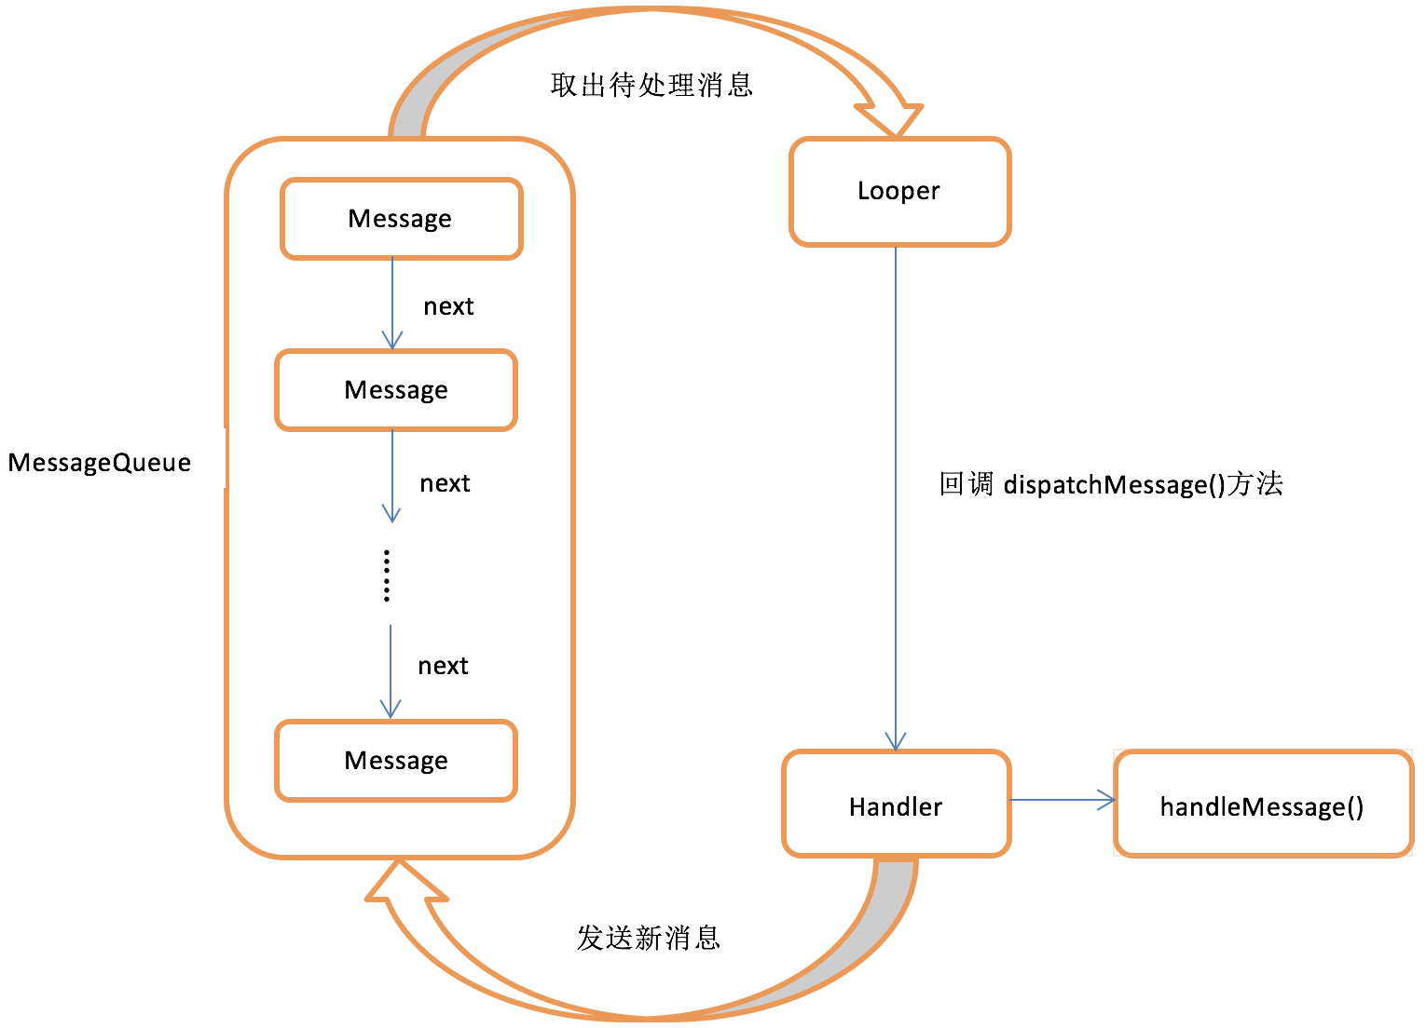
解析异步消息处理机制
异步消息处理机制流程示意图如下所示：

Slide 8
Service的基本用法

Slide 9
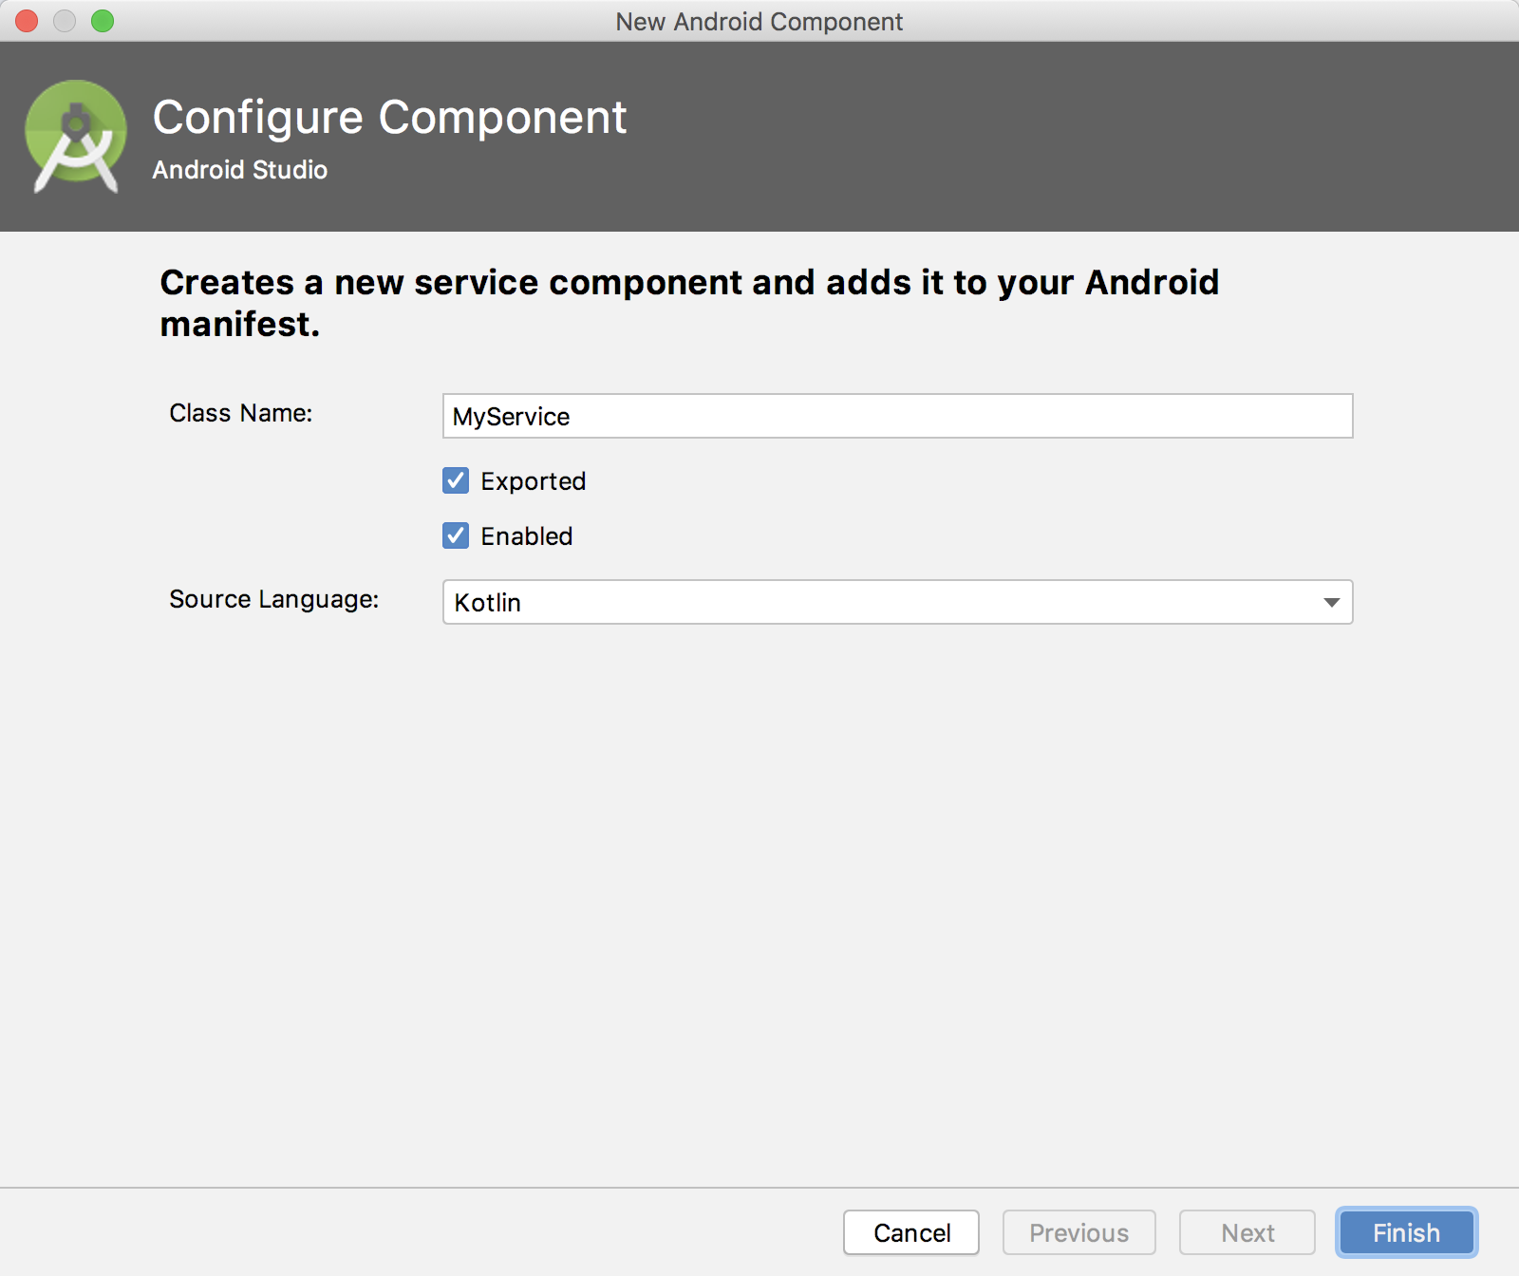
定义一个Service
右键项目的任何包路径→New→Service→Service，会弹出如右图所示的窗口。
Exported属性表示是否将这个Service暴露给外部其他程序访问。
Enabled属性表示是否启用这个Service。
点击“ Finish”完成创建。

Slide 10
重写Service
然后需要重写了onCreate()、onStartCommand()和onDestroy()这3个方法。其中onCreate()方法会在Service创建的时候调用，onStartCommand()方法会在每次Service启动的时候调用，onDestroy()方法会在Service销毁的时候调用。
class MyService : Service() {
…
override fun onCreate() {
super.onCreate()
}
override fun onStartCommand(intent: Intent, flags: Int, startId: Int): Int {
return super.onStartCommand(intent, flags, startId)
}
override fun onDestroy() {
super.onDestroy()
}
}

Slide 11
在AndroidManifest文件中注册
另外需要注意，每一个Service都需要在AndroidManifest.xml文件中进行注册才能生效，这是Android四大组件共有的特点。
<manifest xmlns:android="http://schemas.android.com/apk/res/android"
package="com.example.servicetest">
<application …>
...
<service
android:name=".MyService"
android:enabled="true"
android:exported="true">
</service>
</application>
</manifest>

Slide 12
启动和停止Service
Context类中提供了startService()和stopService()这两个方法来启动和停止Service，所以我们在Activity里可以直接调用这两个方法。
class MainActivity : AppCompatActivity() {
override fun onCreate(savedInstanceState: Bundle?) {
super.onCreate(savedInstanceState)
setContentView(R.layout.activity_main)
startServiceBtn.setOnClickListener {
val intent = Intent(this, MyService::class.java)
startService(intent) // 启动Service
}
stopServiceBtn.setOnClickListener {
val intent = Intent(this, MyService::class.java)
stopService(intent) // 停止Service
}
}
}

Slide 13
Activity和Service进行通信
假如我们希望在MyService里提供一个下载功能，然后在Activity中可以决定何时开始下载，以及随时查看下载进度。实现这个功能的思路是创建一个专门的Binder对象来对下载功能进行管理。
class MyService : Service() {
private val mBinder = DownloadBinder()
class DownloadBinder : Binder() {
fun startDownload() {
Log.d("MyService", "startDownload executed")
}
fun getProgress(): Int {
Log.d("MyService", "getProgress executed")
return 0
}
}
override fun onBind(intent: Intent): IBinder {
return mBinder
}
…
}

Slide 14
Activity和Service进行通信
当一个Activity和Service绑定了之后，就可以调用该Service里的Binder提供的方法了，如下所示：
class MainActivity : AppCompatActivity() {
lateinit var downloadBinder: MyService.DownloadBinder
private val connection = object : ServiceConnection {
override fun onServiceConnected(name: ComponentName, service: IBinder) {
downloadBinder = service as MyService.DownloadBinder
downloadBinder.startDownload()
downloadBinder.getProgress()
}
override fun onServiceDisconnected(name: ComponentName) {
}
}
override fun onCreate(savedInstanceState: Bundle?) {
…
bindServiceBtn.setOnClickListener {
val intent = Intent(this, MyService::class.java)
bindService(intent, connection, Context.BIND_AUTO_CREATE) // 绑定Service
}
unbindServiceBtn.setOnClickListener {
unbindService(connection) // 解绑Service
}
}
}

Slide 15
Service的更多技巧

Slide 16
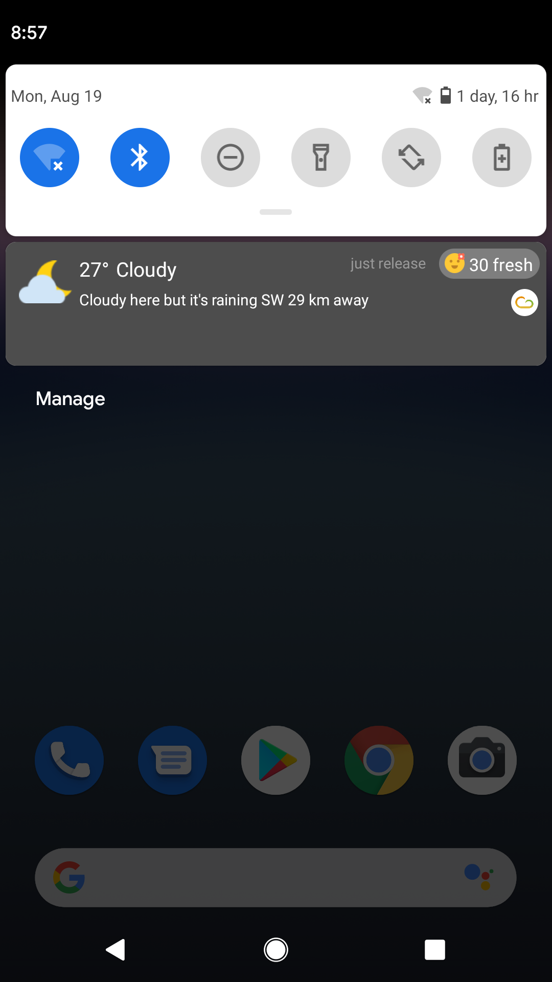
前台Service
前台Service和普通Service最大的区别就在于，它会一直有一个正在运行的图标在系统的状态栏显示，下拉状态栏后可以看到更加详细的信息，非常类似于通知的效果。
由于状态栏中一直有一个正在运行的图标，相当于我们的应用以另外一种形式保持在前台可见状态，所以系统不会倾向于回收前台Service。

Slide 17
创建前台Service
在MyService中编写如下代码：
class MyService : Service() {
…
override fun onCreate() {
super.onCreate()
val manager = getSystemService(Context.NOTIFICATION_SERVICE) asNotificationManager
if (Build.VERSION.SDK_INT >= Build.VERSION_CODES.O) {
val channel = NotificationChannel("my_service", "前台Service通知", NotificationManager.IMPORTANCE_DEFAULT)
manager.createNotificationChannel(channel)
}
val intent = Intent(this, MainActivity::class.java)
val pi = PendingIntent.getActivity(this, 0, intent, 0)
val notification = NotificationCompat.Builder(this, "my_service")
.setContentTitle("This is content title")
.setContentText("This is content text")
.setSmallIcon(R.drawable.small_icon)
.setLargeIcon(BitmapFactory.decodeResource(resources, R.drawable.large_icon))
.setContentIntent(pi)
.build()
startForeground(1, notification)
}
…
}

Slide 18
在AndroidManifest文件中声明权限
另外，从Android 9.0系统开始，使用前台Service必须在AndroidManifest.xml文件中进行权限声明才行，如下所示：
<manifest xmlns:android="http://schemas.android.com/apk/res/android"
package="com.example.servicetest">
<uses-permission android:name="android.permission.FOREGROUND_SERVICE" />
…
</manifest>

Slide 19
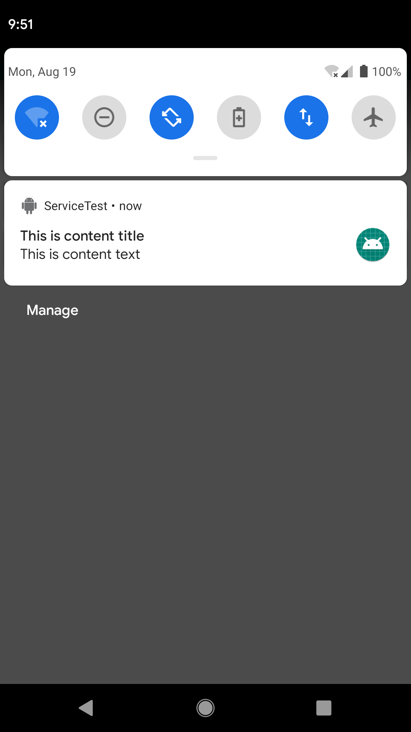
实现前台Service效果
现在MyService就会以前台Service的模式启动了，并且在系统状态栏会显示一个通知图标，下拉状态栏后可以看到该通知的详细内容。

Slide 20
IntentService
Android专门提供了一个IntentService，用于简单地创建一个异步的、会自动停止的Service。
class MyIntentService : IntentService("MyIntentService") {
override fun onHandleIntent(intent: Intent?) {
// 打印当前线程的id
Log.d("MyIntentService", "Thread id is ${Thread.currentThread().name}")
}
override fun onDestroy() {
super.onDestroy()
Log.d("MyIntentService", "onDestroy executed")
}
}
其中，onHandleIntent()方法会运行在子线程当中，并且IntentService会在任务执行完成后自动结束，因而onDestroy()方法将会执行。

Slide 21
Kotlin课堂

Slide 22
泛型实化
Java中的泛型是通过类型擦除机制来实现的，而Kotlin却允许将内联函数中的泛型进行实化。
要将某个泛型实化需要两个前提条件。首先，该函数必须是内联函数才行，也就是要用inline关键字来修饰该函数。其次，在声明泛型的地方必须加上reified关键字来表示该泛型要进行实化。示例代码如下：
inline fun <reified T> getGenericType() = T::class.java
然后我们就可以通过以下代码获得泛型的具体类型了：
val result1 = getGenericType<String>()
val result2 = getGenericType<Int>()

Slide 23
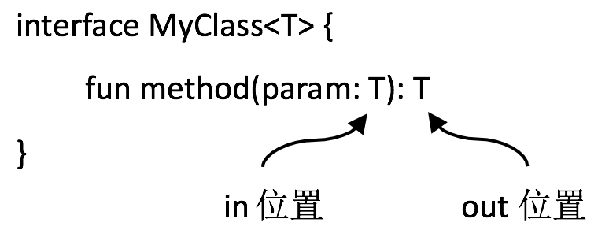
协变和逆变
在开始学习协变和逆变之前，我们还得先了解一个约定。一个泛型类或者泛型接口中的方法，它的参数列表是接收数据的地方，因此可以称它为in位置，而它的返回值是输出数据的地方，因此可以称它为out位置，如下图所示。

Slide 24
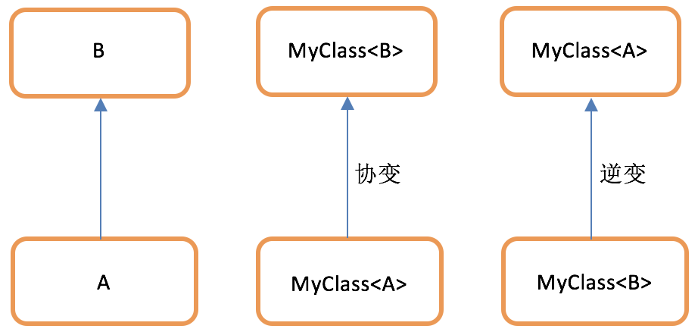
协变和逆变
协变的定义：假如定义了一个MyClass<T>的泛型类，其中A是B的子类型，同时MyClass<A>又是MyClass<B>的子类型，那么我们就可以称MyClass在T这个泛型上是协变的。
逆变的定义：假如定义了一个MyClass<T>的泛型类，其中A是B的子类型，同时MyClass<B>又是MyClass<A>的子类型，那么我们就可以称MyClass在T这个泛型上是逆变的。
原理示意图

Slide 25
协变和逆变
观察如下代码，我们在泛型T的声明前面加上了一个out关键字。这就意味着现在T只能出现在out位置上，而不能出现在in位置上，同时也意味着SimpleData在泛型T上是协变的。
class SimpleData<out T>(val data: T?) {
fun get(): T? {
return data
}
}

Slide 26
协变和逆变
观察如下代码，我们在泛型T的声明前面加上了一个in关键字。这就意味着现在T只能出现在in位置上，而不能出现在out位置上，同时也意味着Transformer在泛型T上是逆变的。
interface Transformer<in T> {
fun transform(t: T): String
}

Slide 27


推荐阅读
推荐阅读
1. 《第一行代码——Android》官方主页
https://www.ituring.com.cn/book/2744
2. 郭霖微信公众号
1. 《第一行代码——Android》官方主页
https://www.ituring.com.cn/book/2744
2. 郭霖微信公众号

Slide 28
结束

